Slide 1
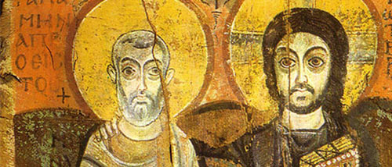
WELKOM!! Vormingsavond 9 februari 2021
De microfoon kan aangezet worden tijdens de twee gespreksmomenten en bij de vragenronde op het einde.
Je kan chatten met mij.
20u00: Welkom en gebed
20u05: Terugblik vorming Balen 13 februari 2020
20u10: Gedachtenwisseling in kleine groepjes
20u25: Voorstelling nieuw Directorium voor catechese met aanreiking sporen
21u00: PAUZE
21u10: Gesprek in kleine groepjes over sporen
21u30: Laatste vragenronde, dank en afsluiting

Slide 2
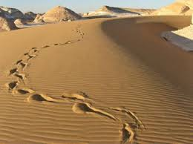
Gebed
Ongeziene, onnoembare God, als wij op tocht gaan, weg uit ieder slavenland, dan gaat Gij met ons mee als een lichtend spoor, met een woord ten leven. Geef ons de kracht om samen met Jezus, uw Zoon, mee te strijden tegen elke vorm van onrechtvaardigheid. Mogen wij als levende gemeenschap die uit Hem voorkomt, meetrekken naar de juiste kant: een vernieuwde schepping, een woonplaats van gerechtigheid voor alle mensen. We vragen het U, samen met Jezus, ook in de komende vastentijd, Amen.
(Leeftocht – Thomas)

Slide 3
Terugblik vorming Balen
Missie:
Gaat dus en maakt alle volkeren tot mijn leerlingen en doopt hen in de naam van de Vader en de Zoon en de heilige Geest en leert hun te onderhouden alles wat Ik u bevolen heb.
(Mat. 28, 19-20)
Ik nodig iedere Christen uit, waar hij ook is en in welke situatie hij zich ook bevindt, vandaag nog zijn persoonlijke ontmoeting met Jezus Christus te hernieuwen of minstens de beslissing te nemen zich door Hem te laten ontmoeten, Hem elke dag onophoudelijk te zoeken
(Paus Franciscus, De vreugde van het Evangelie, nr. 3)

Slide 4
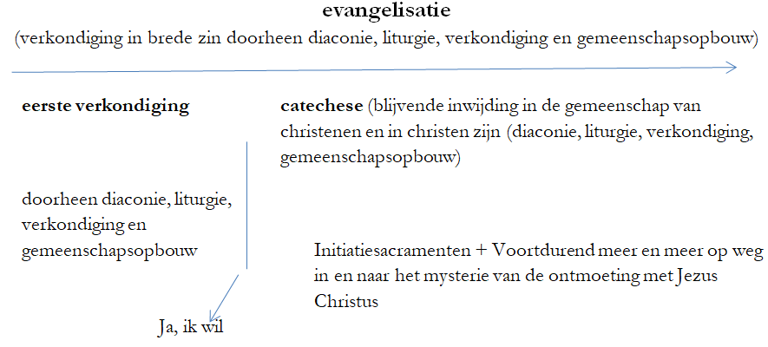
Visie:

Slide 5
Gedachtenwisseling in kleine groepjes, over PE-grenzen heen
15 minuten
Doel:
Korte kennismaking en netwerking over PE-grenzen heen
Delen van eigen ervaringen of ervaringen in PE op dit vlak voorbije jaar

Slide 6
Het nieuwe Directorium voor catechese 2020 ca. 20u25-ca. 21u

Slide 7
Overzicht
Enkele begrippen
“The road to”
Structurele presentatie van de tekst ahv 4 motieven
De impact van paus Franciscus op het nieuwe Directorium
De pedagogiek van het nieuwe Directorium
Receptie en wegen voor onze contreien: enkele sporen

Slide 8
1. Enkele begrippen
Paus Franciscus: “De Kerk groeit niet door te proberen te bekeren maar door aantrekking” (Evangelii Gaudium nr. 14)
Cf. artikel Stijn Van den Bossche
‘Een missionaire bekering van de catechese: een lastige maar noodzakelijke paradigmawissel’ (Communio, 2019)

Slide 9
Missionair christen zijn: gedoopt = gezonden
Directorium voor de catechese nr. 55
“missionaire mandaat van de Heer” (Mattheus 28, 19-20)
“Gaat dus en maakt alle volkeren tot mijn leerlingen en doopt hen in de naam van de Vader en de Zoon en de heilige Geest en 20leert hun te onderhouden alles wat Ik u bevolen heb. Ziet, Ik ben met u alle dagen tot aan de voleinding der wereld.”

Slide 10
Missionair christen zijn: gedoopt = gezonden
“Een missionaire kerk zal als geheel meer het accent leggen op het horen: vandaag overleeft het christendom niet als mentaliteit of ‘visie’, maar word je veeleer christen als God je persoonlijk gaat ‘aanspreken’” (VDB p. 9)
Van dogma’s naar relatie
Van inzicht naar roeping
Van opvoeding naar initiatie

Slide 11
Jezus Christus
“Ik nodig elke christen uit, waar en in welke situatie hij zich ook bevindt, om vandaag nog zijn persoonlijke ontmoeting met Jezus Christus te hernieuwen of tenminste de beslissing te nemen zich door Hem te laten ontmoeten” (EG nr. 3)
“Laten we naar buiten treden om aan allen het leven van Christus aan te bieden” (EG nr. 49)

Slide 12
“niet langer mogelijk om dergelijke verschillen te benadrukken” (56)
Evangelisatie of verkondiging
Eerste verkondiging: kerygma
Catechese
Directorium voor catechese (2020) nr. 56

Slide 13
Bekering en omdenken: verkondiging
Liturgie, gemeenschapsopbouw, catechese en diaconie zijn bron voor en ten dienste van verkondiging in de wereld, ‘uit de sofa’, en omgekeerd
Niet enkel ‘de preek’
Blijvende verkondiging van kerygma:
“God houdt van je, Christus is je redder, Hij leeft”
(paus Franciscus, Christus vivit nr. 13)
! Ongeacht leeftijd, geloof of al dan niet gedoopt
! jongeren

Slide 14
Eerste verkondiging en catechese
Paus Franciscus (EG 164-165):
“ook in catechese vervult ‘eerste verkondiging’ of het ‘kerygma’ een fundamentele rol”
“Uit de mond van de catechist horen we altijd weer de eerste verkondiging: ‘Jezus Christus houdt van jou’”
“ondoorbreekbare band tussen verkondiging en catechese” (Directorium voor catechese 6)

Slide 15
2. “The road to”
Cf. ook Enzo Biemmi (Collationes 47 (2017), nr. 2, 139-158)

Slide 16
Start: 2de Vaticaans Concilie
Decreet Christus Domini nr. 5 (2de Vat Concilie)
“Er moet een algemeen directorium voor het catechetisch onderricht gemaakt worden waarin wordt gehandeld over de fundamentele beginselen en de opbouw van dat onderricht”
Algemeen Directorium voor catechese (1971)
Algemeen Directorium voor de catechese (1997)
Directorium voor de catechese (2020)

Slide 17
Na vorige versie Directorium: 2 zeer belangrijke ijkpunten volgens Mgr. Tebartz-Van Elst
Oprichting van Pauselijke Raad voor de Bevordering van de nieuwe evangelisatie op 28 juni 2010 : plek van de catechese
Synode over nieuwe evangelisatie in 2012 en verschijnen van Evangelii gaudium : kerygmatische insteek

Slide 18
Evolutie van notie ‘evangelisatie’
Paulus VI in Evangelii nuntiandi (1975)
Johannes Paulus II in Catechesi tradendae (1979)
Johannes Paulus II met term ‘nieuwe evangelisatie’ in Christifideles Laici (1988)
Benedictus XVI in Ubicumque et semper (2010)
Synode over nieuwe evangelisatie (2012)
Franciscus in Evangelii gaudium (2013)

Slide 19
Paulus VI in Evangelii nuntiandi (1975)
Crisis van verkondigingsmodel in huidige cultuur
Aanvaarding van uitdaging van nieuwe inculturatie van het Evangelie

Slide 20
Johannes Paulus II ‘nieuwe evangelisatie (Christifideles laici, 1988)
‘nieuw’: in haar vurigheid, methodes en uitdrukkingen
Terugkeer van geloof van de nu geseculariseerde landen van de oude christenheid

Slide 21
Benedictus XVI Ubicumque et semper (2010)
Oprichting Pauselijke Raad (cf. supra)
Nieuwe evangelisatie vraagt een getuigenis ad extra, maar het probleem stelt zich ad intra

Slide 22
Perspectiefwissel van synode 2012
Vernieuwing van evangelisatie niet beschouwen als zaak van wijziging van strategie maar als ‘een voor alles spiritueel handelen’
“moet een vraag van de Kerk over zichzelf worden” (Lineamenta 2)

Slide 23
Meest gedeelde resultaat van synode
Woorden van de Kerk vinden geen ingang in actuele context omdat de woorden van het Evangelie de Kerk zelf niet langer aanspreken

Slide 24
Radicale nieuwheid van Evangelii gaudium
‘Vreugde van het Evangelie’ (ondertitel: ‘Over de verkondiging van het Evangelie in de wereld van vandaag’): kerygmatische insteek
Ruimer dan conclusies synode:
Synode ‘Evangelisatie vraagt bekering’
EG: ‘bekering vraagt een hervorming’

Slide 25
Missionaire taak?
“Missionaire taak bestaat er niet in de huidige pastoraal te herbeginnen van nul, om op haar ruïnes een compleet nieuwe realiteit te bouwen, maar te interveniëren in zelfs de meest traditionele gewone pastoraal en aan al haar handelwijzen een nieuw perspectief te geven.” (Biemmi)
In plaats van:
“Wij geven de toekomst van de Kerk in de parochies nog steeds gestalte naar het model van het verleden” (Van den Bossche)

Slide 26
3. Structurele presentatie van de tekst van het Directorium
3 delen
1. Catechese in de missie van de Kerk tot evangelisatie
2. Het proces van de catechese
3. Catechese in de verschillende kerkgemeenschappen

Slide 27
Structurele presentatie van de tekst
1ste deel : catechese in de missie van Kerk tot evangelisatie
Doel van catechese
Taken van catechese
Bronnen van catechese

Slide 28
Doel van catechese
“Christocentrische doel van catechese” (D nr. 132)
“In het centrum van elk proces van catechese is de levende ontmoeting met Christus” (D nr. 75)
Cf. Evangelii gaudium nummer 3 (missie)

Slide 29
Taken van catechese
Begeleiden naar kennis over het geloof (D 80)
Initiëren in het vieren van het Mysterie (D 81)
Vorming met oog op een leven in Christus (D 83)
Leren bidden (D 86)
Binnenleiden in het leven van een geloofsgemeenschap (88)

Slide 30
Bronnen van catechese
Woord Gods in Schrift en Traditie (D 91)
Magisterium (D 93)
Liturgie (D 95)
Getuigenis van heiligen en martelaren (D 99)
Theologie (D 101)
Christelijke cultuur (D 102)
Schoonheid (D 106)

Slide 31
4 motieven
4 motieven
Missionair
Catechumenaal
Intergenerationeel
Synodaal
4 werkvelden

Slide 32
Missionair
Missionair mandaat van de Heer (55) (cf. missie)
Authenticiteit (113)
Kerygma en kerygmatische insteek (175, 327)
Missionaire bekering (300)
Parrèsia (287, 406)
Inculturatie (395)

Slide 33
Catechumenaal
GROEIEN IN GELOOF, LEERLING WORDEN
(als christen, als geloofsgemeenschap)
Catechumenaat als inspiratiebron en model voor catechese
Geeft catechese haar eigenschappen (D nr. 64):
Paaskarakter
Initiërend
Liturgisch, ritueel en symbolisch
Gemeenschap
Voortdurende bekering en getuigenis
Zich progressief vormende ervaring

Slide 34
Catechumenaal
Catechumenaat na het kinderdoopsel (Catechismus nr. 1231)
“De aard van het Doopsel van kinderen zelf vereist een catechumenaat na het Doopsel. Het gaat niet enkel om de noodzaak van een onderrichting na het Doopsel, maar om de noodzakelijke ontplooiing van de doopgenade in de groei van de persoon. Hier heeft de catechese haar geëigende plaats.”
Gemeenschap van mensen op weg : initiatie en mystagogie (34, 35) → op weg met en naar Jezus

Slide 35
Catechese met volwassenen (D 261) (los van initiatiesacramenten)
Geloof toelichten
Geloof uitzuiveren
Geloof voeden
Geloof helpen delen en getuigen

Slide 36
Catechese met gevangenen (D 282)
“De fundamentele inhoud van catechese met gevangenen, die vaak een gevalsafhankelijk en ervaringsgericht karakter heeft, is het kerygma van redding in Christus, begrepen als vergeving en bevrijding”

Slide 37
Intergenerationeel
Sterke invloed van Amoris Laetitia : prioriteit van verkondiging catechese ‘in, met en door’ gezinnen
Belang van de ouders als catechisten (86)
Nieuw is ook de zeer sterke nadruk op grootouders en peter en meter

Slide 38
Catechese met ouderen
De Kerk “kijkt naar ouderen als een geschenk van God, een bron voor de gemeenschap en vindt hun pastorale verzorging een belangrijke taak” (D 266)

Slide 39
Synodaal
Sterke nieuwe nadruk van paus Franciscus (“sleutel van de nieuwe evangelisatie”)
Houding van luisteren (59)
Gemeenschap als baarmoeder (133)
Dynamiek van een laboratorium van de dialoog (135)
! Publicatie Internationale theologische commissie (2018) over ‘Synodaliteit in het leven en de zending van de Kerk’ + synode over synodaliteit in 2022

Slide 40
4. De impact van paus Franciscus
In verhouding veel meer verwijzingen naar teksten van paus Franciscus dan naar teksten van Johannes Paulus II en Benedictus XVI
Vooral Evangelii gaudium is alomtegenwoordig

Slide 42
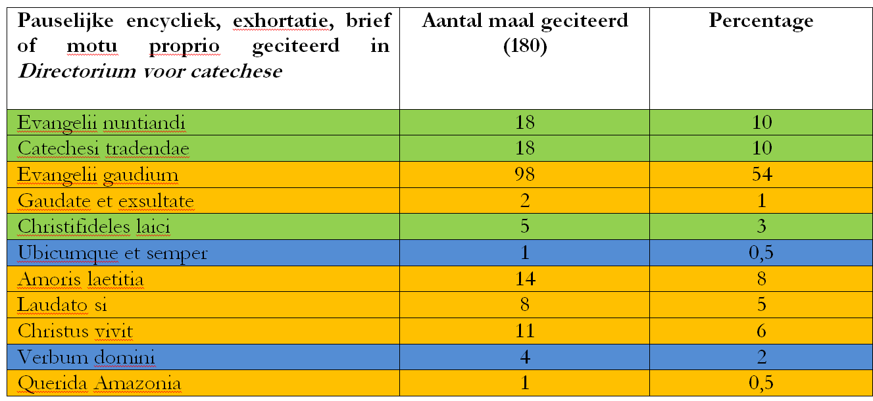

Slide 43
5. Pedagogiek
Vergevingsgezind
Dialogaal
Multi-dimensioneel (90)
Begeleiding (135) (cf. catechumenaal, 64)
Context van het digitale (359-372)
Vreugdevolle missionaire stijl (400)

Slide 44
Klinkt bekend in de oren:
“Een welbepaalde evangeliserende stijl” (EG 18)
“Ik zou u willen vragen u deze stijl eigen te maken in alle activiteiten die u onderneemt” (EG 18)
WANT:
Geen ‘tijdperk van verandering’ maar
‘verandering van tijdperk’
7 wegen naar deze stijl:

Slide 45
1. Missionair enthousiasme
“We mogen ons ons missionaire enthousiasme niet laten ontnemen” (Eg 80)
Verband met authenticiteit en creativiteit

Slide 46
2. De vreugde
“We mogen ons de vreugde van de evangelisatie niet laten ontnemen” (EG 83)

Slide 47
3. Hoop
“We mogen ons de hoop niet laten ontnemen” (Eg 86)

Slide 48
4. De gemeenschap
“We mogen ons de gemeenschap niet laten ontnemen” (EG 92)

Slide 49
5. Het Evangelie
“We mogen ons het Evangelie niet laten ontnemen”

Slide 50
6. Broederlijke liefde
“We mogen ons het ideaal van de broederlijke liefde niet laten ontnemen” (EG 101)

Slide 51
7. Missionaire kracht
“We mogen ons de missionaire kracht niet laten ontnemen” (EG 109)

Slide 52
Besluit na 7 wegen
“Een missionaire keuze die alles kan omvormen en wel zo dat gebruiken, levensstijlen, werkroosters, taal en elke kerkelijke structuur meer de evangelisatie van de hedendaagse wereld dienen dan zichzelf” (EG 27)

Slide 53
6. Receptie en wegen voor onze contreien: enkele sporen
In Engelstalige en Franstalige taalgebieden al zeer veel verschenen
Weinig tot niets in Nederlandstalig taalgebied
Verschillende bewegingen in functie van missionaire bekering van catechese al wel langer ingezet

Slide 54
Volwassen worden in geloof. Catechese in het leven van de Kerk (2006)

Slide 55
Kwaliteitszorg en authenticiteit

Slide 56
Enkele sporen vanuit Directorium
Missionaire wending van catechese verder implementeren (‘Kom en zie’ maar ook ‘Ga je mee op weg’)
Catechese van/binnen/vanuit de geloofsgemeenschap (rol naar buitenwereld toe van elk lid van de geloofsgemeenschap en in alle kerkvelden) (ook los van initiatiesacramenten)
Rol van gezin bij verkondiging en catechese) + rol van peter/meter, grootouders (ook los van initiatiesacramenten)
Catechumenaat als model en inspiratiebron voor alle catechese

Slide 57
PAUZE
Ter promotie
(mail me gerust voor meer informatie, dan mail ik de inschrijflink)
Morgen, 19u: Workshop videobellen voor catechisten
18 februari, 19u30: Vorming ‘Doopsel in corona-tijden’
3 maart, 20u: Avond over huwelijksvoorbereiding in ons bisdom
17 mei, 19u30: Vorming over vormselviering, orde van dienst + na het vormsel

Slide 58
Gesprek in kleine groepjes
Wat trok jouw aandacht?
Aan welk spoor/sporen wil/kan/moet/durf je mee werken in je PE?
Wat zijn hierbij kansen/uitdagingen in je PE?

